Slide 1
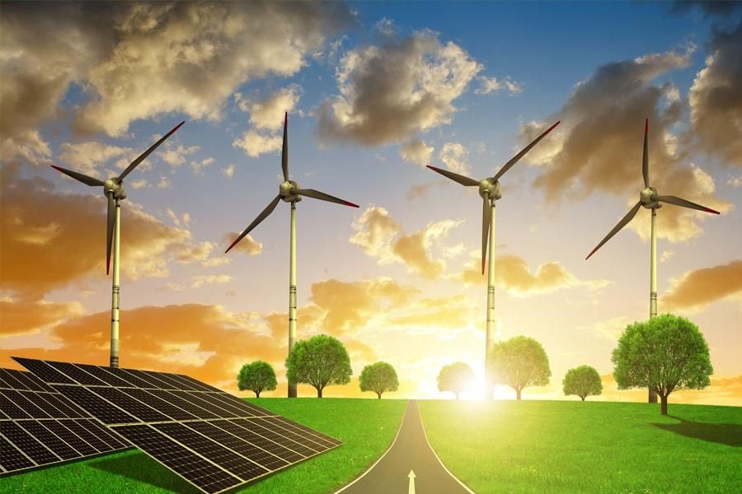

Slide 2
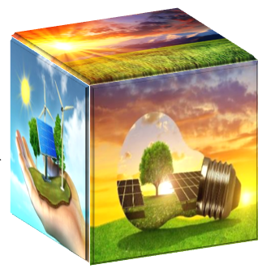
সবাইকে
শুভেচ্ছা

Slide 5
শিখনফল
১৬.২.১ নিজ বাড়িতে ও বিদ্যালয়ে আলোর ব্যবহার বর্ণনা করতে পারবে।
১৬.২.২ বাড়িতে ও বিদ্যালয়ে কোথায় কোথায় বিদ্যুৎ ব্যবহার করা হয় তার তালিকা তৈরি করতে পারবে।
১৬.৩.৩ তাপের সাহায্যে যেসব কাজ করা হয় তা বর্ণনা করতে পারবে।

Slide 6
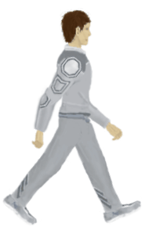
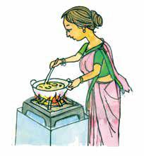
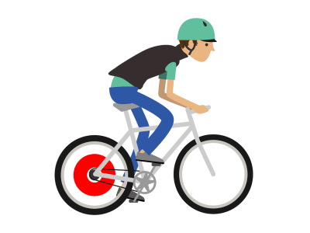
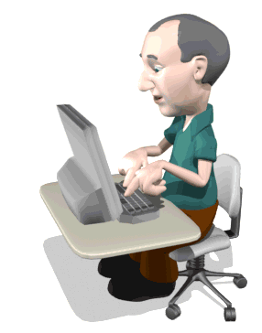
শক্তির সাহায্যে
ছবিগুলোতে দেখানো কাজগুলো কীসের সাহায্যে করা হচ্ছে?
হাঁটার কাজ
রান্নার কাজ
বাই সাইকেল চালানো
কম্পিউটার চালানো
ছবিগুলোতে কী কী কাজ করা হচ্ছে?

Slide 7
আমাদের আজকের পাঠঃ
শক্তি

Slide 8
ছবিগুলোতে কী কী দেখতে পাচ্ছি?
মোমবাতি, বৈদ্যুতিক বাতি,সূর্য ইত্যাদি থেকে আমরা কোন ধরনের শক্তি পায়?
আলোক শক্তি

Slide 9
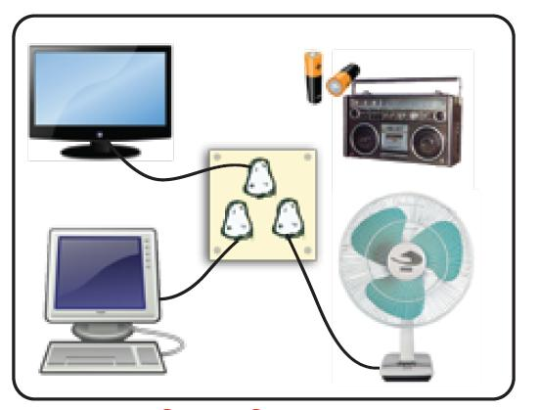
ছবিটিতে কী কী দেখতে পাচ্ছি?
টেলিভিশন, কম্পিউটার,পাখা প্রভৃতি চালাতে কোন ধরনের শক্তি ব্যবহার করা হয়?
বিদ্যুৎ শক্তি

Slide 10
ছবিগুলোতে কী কী দেখতে পাচ্ছি?
চুলার আগুন,বৈদ্যুতি ইস্ত্রি ,সূর্য ইত্যাদি থেকে আমরা কোন ধরনের শক্তি পায়?
তাপ শক্তি

Slide 11
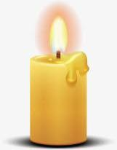
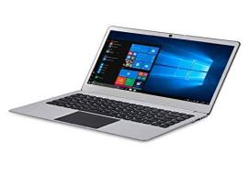
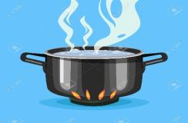
এসো মিল করিঃ
তাপ শক্তি
আলোক শক্তি
বিদ্যুৎ শক্তি

Slide 12
দলীয় কাজ:

Slide 13
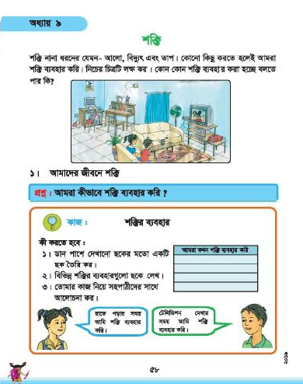
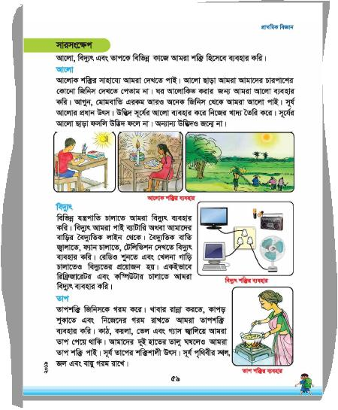
পাঠ্য বইয়ের সাথে সংযোগ
প্রাথমিক বিজ্ঞান; পৃষ্ঠা নম্বরঃ ৫৮-৫৯

Slide 14
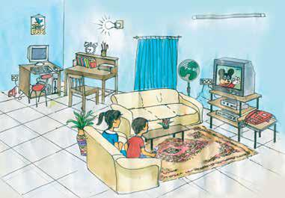
জোড়ায় কাজঃ
১. নিচেরর ছবিতে কোথায় এবং কীভাবে শক্তি ব্যবহৃত হচ্ছে তা খুঁজে বের করি।
২. সহপাঠীদের সাথে আলোচনা করে কাজটি সম্পন্ন করি।

Slide 15
একক কাজ:
(মূল্যায়ন)
শূন্যস্থান পূরণ করিঃ
১.আলোক শক্তির সাহায্যে আমরা ___________ পাই।
২.তাপ, বিদ্যুৎ এবং আলো হচ্ছে ___________।
৩. _____________ আলোর প্রধান উৎস।
দেখতে
শক্তি
সূর্য

Slide 16
বাড়ির কাজঃ
১.বিভিন্ন প্রকার শক্তির নাম লেখ।
২. আলোক শক্তি আমাদের কী কী কাজে লাগে?

Slide 17
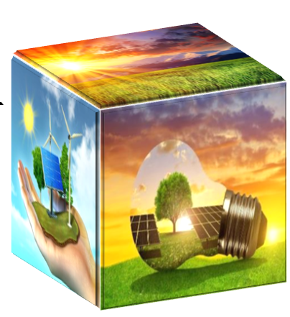
সবাইকে
ধন্যবাদ

